Slide 1
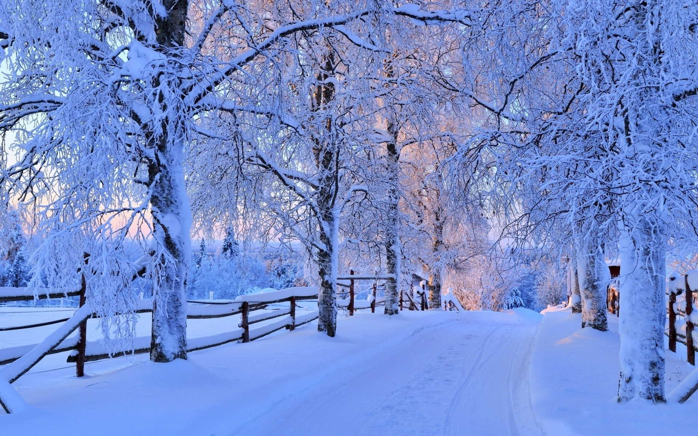
В гости к Зиме
Составила учитель начальных классов
МБОУ «Школа №114 г.Донецка»
Чудновская А.И.

Slide 2
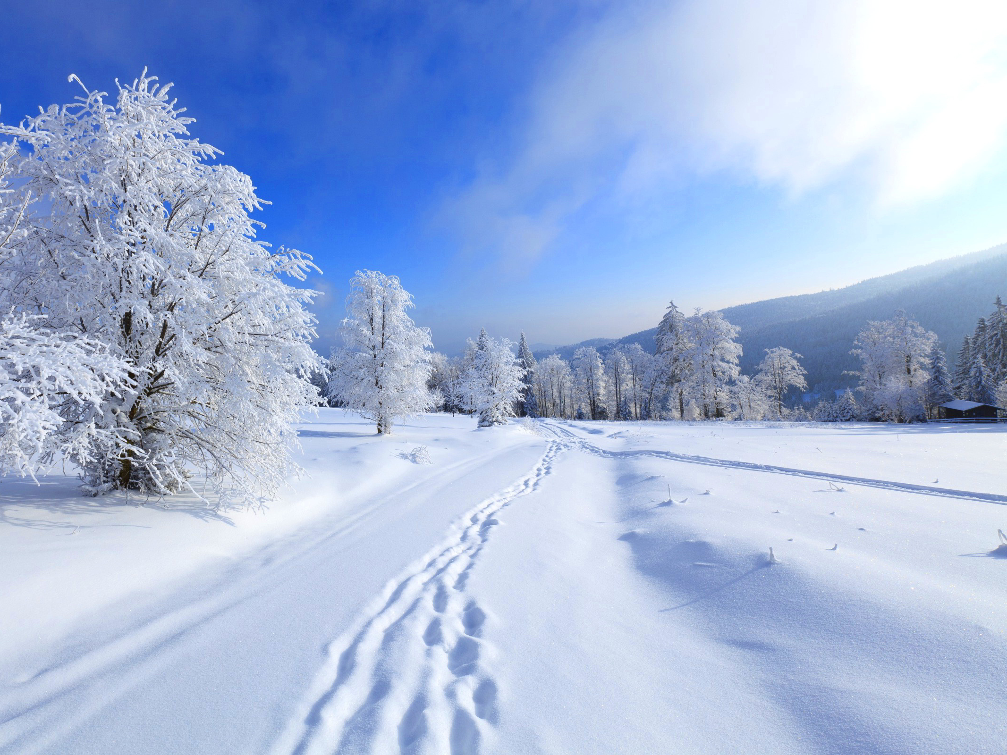
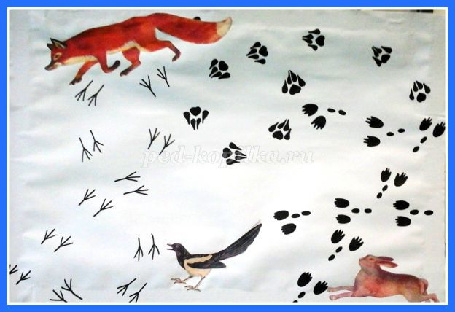
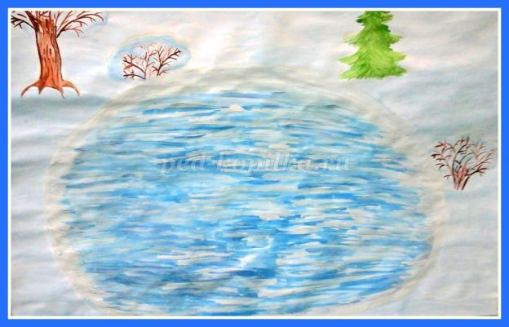
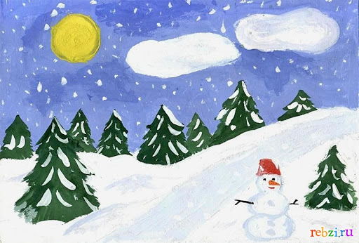
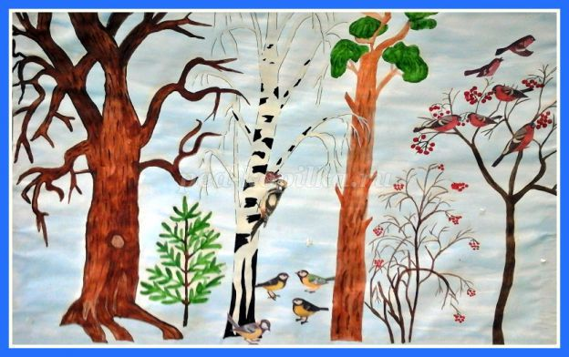
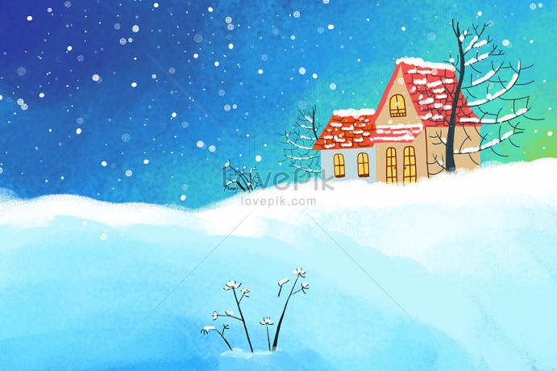
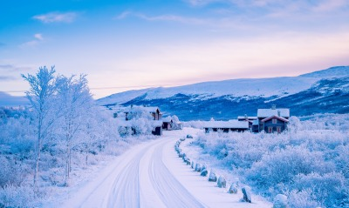
Карта маршрута

Slide 3
Звуковая поляна

Slide 4
Пригорок чтения

Slide 5
При-го-то-ви-ли | вы-ле-пи-ли
скле-и-ли | на-ри-со-ва-ли
вы-ре-за-ли | рас-кра-си-ли

Slide 7
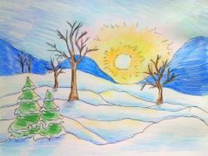
Доброе дело
два века живёт.

Slide 8
Каллиграфическое поле

Slide 9
Счётное озеро
3
2
4
6
7
10
8
5

Slide 10
Зимний лес

Slide 11
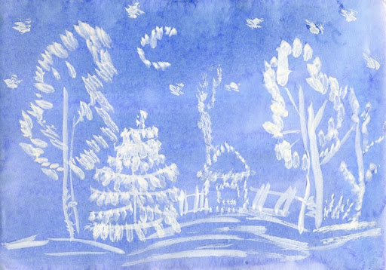
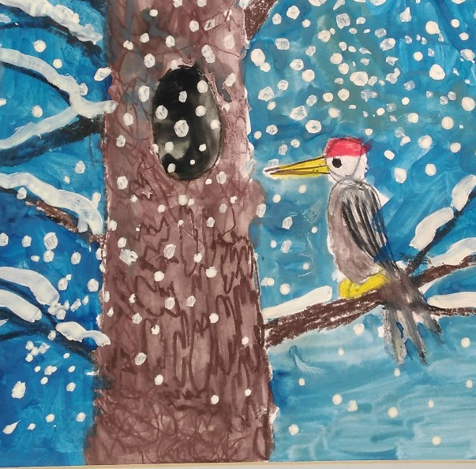
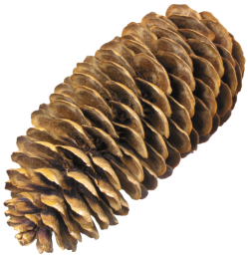
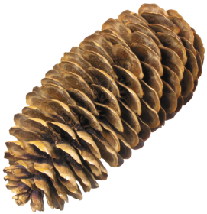
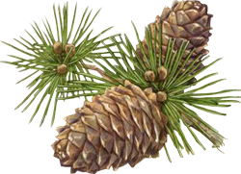
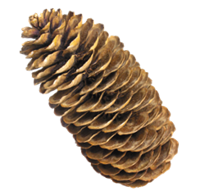

Slide 12
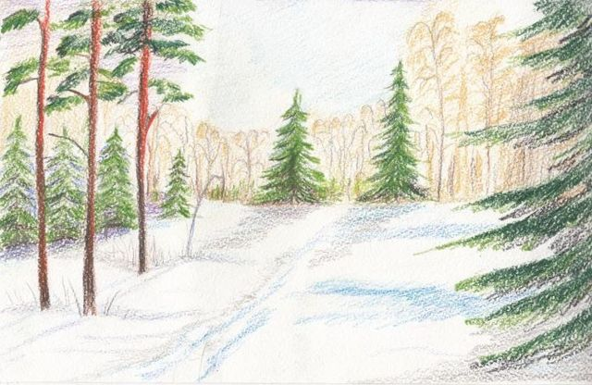

Slide 13
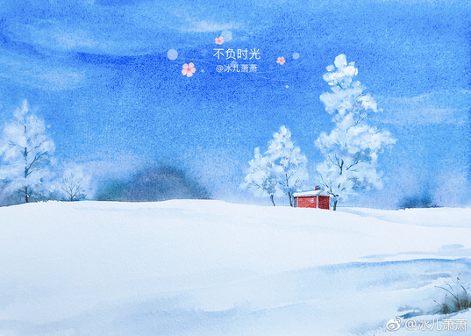

Slide 14
